Slide 1
Операционные системы
Лектор: Фисун Сергей Николаевич
Лабораторные работы: Фисун С.Н., Корепанова Наталья Леонидовна,
Шалимова Елена Михайловна, Герцовский Аркадий Григорьевич
Литература:
Операционные системы : учебник и практикум / И.М. Гостев. – М.: Издательство Юрайт, 2018. – 164 с.
Операционные системы : учебник для вузов/ А.В. Гордеев – Спб.: Питер – Петербург, 2009 – 416 с.
Операционные системы. Разработка и реализация/ Э.Таненбаум, А. Вудхалл – Спб.: БХВ – Петербург, 2006 – 982 с.
Сетевые операционные системы / В.Г. Олифер, Н.А. Олифер. – СПб.:Питер, Петербург 2001. – 544 с.
Введение в операционные системы/ Д.В. Иртегов – Спб.: БХВ – Петербург, 2002 – 624 с.
Операционная система UNIX / А. Робачевский. – CG,.:BHV, 1999. – 451 с.
Операционные системы. Основы и принципы/ Х.М. Дейтел и др. – М.: Бином, 2006 – 1024 с.
Полезные ссылки:
www.intuit.ru
http://www.citforum.ru/operating_systems/
http://www.urait.ru/ebs

Slide 2

Программа дисциплины
Общий объем 108 часов ( 3 кредита)
Цель и задачи дисциплины
Цель преподавания дисциплины - дать студенту систематизированные знания в области принципов проектирования, конфигурирования и применения различных операционных систем.
Основные знания, приобретаемые студентами при изучении дисциплины:
• определение, функциональное назначение, классификация операционных систем (ОС);
• состав и структура ОС, принципы их организации;
• методы управления памятью;
• методы управления процессами в мультизадачных ОС;
• способы организации и использования подсистемы ввода/вывода;
• принципы построения файловой системы;
• состав и структура современных ОС: Windows , Windows NT , UNIX , LINUX и др;

Slide 3
Лекция 1. Введение в ОС. Понятие ОС. История развития ОС.
Определение операционной системы
ОС – это набор программных средств, выполняющих функции обеспечения интерфейса пользователя-программиста с оборудованием (Hardware) и повышения эффективности функционирования вычислительной системы путем рационального управления ее ресурсами.
Операционная система как виртуальная машина
Интерфейс между пользователем и компьютером
Скрывает особенности устройств внешней памяти
Скрываются детали обработки прерываний, управления памятью и т.д.
Создается иллюзия неограниченного размера оперативной памяти и числа процессоров
С виртуальной машиной проще иметь дело
Операционная система как менеджер ресурсов
Буферизация на диске данных, предназначенных для печати, и организации очереди на печать
Управление ресурсами и их защита для многопользовательских компьютеров
Упорядоченное и контролируемое распределение процессоров, памяти и других ресурсов между различными программами

Slide 4
Лекция 1. Введение в ОС. Понятие ОС.
Операционная система как защитник пользователей и программ
Проблема обеспечения безопасной совместной работы нескольких пользователей
Никто не должен удалять или повреждать чужие файлы
Программы одних пользователей не должны произвольно вмешиваться в работу программ других пользователей
Должны пресекаться попытки несанкционированного использования вычислительной системы
Операционная система организует безопасную работу пользователей и их программ
Операционная система как постоянно функционирующее ядро
Операционная система - это программа, постоянно работающая на компьютере и взаимодействующая со всеми прикладными программами
Во многих операционных системах постоянно работает на компьютере лишь ее часть – ядро ОС
Проще сказать, не что есть операционная система, а для чего она нужна, и что она делает

Slide 5
Лекция 1. Введение в ОС. Понятие ОС.
Точки зрения на ОС
1. Функциональная- ОС рассматривается как средство решения конкретных задач.
2. ОС рассматривается с точки зрения языка управления заданиями или языка сценариев

Slide 6
Лекция 1. Введение в ОС. Понятие ОС.
Точки зрения на ОС
3. Управление ресурсами- памятью, процессорами, устройствами и информацией(программами и данными)
4. Управления процессами- на каких стадиях вступают в действие программы управления ресурсами

Slide 7
Лекция 1. Введение в ОС. Понятие ОС.
Точки зрения на ОС
5. Иерархический подход – ОС имеет иерархическую структуру.
На нижних уровнях реализована внутренняя «расширенная» машина или ядро( супервизор). На более верхних уровнях некоторые модули ОС выполняются на расширенной машине как и процессы пользователя

Slide 8
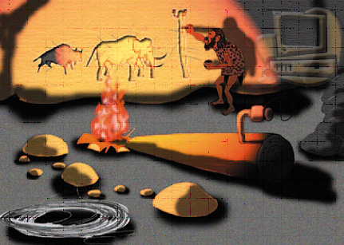
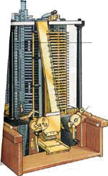
Лекция 1. История развития ОС (Доисторический период)
Доисторический период
В 1832 г. английский математик и изобретатель Чарльз Бебидж сконструировал первую программную вычислительную машину, которую он назвал аналогичной машиной. Особенность этой машины заключалась в том, что для выполнения операций ей был нужен не человек а набор инструкций. Такие инструкции представляли собой определен узор дыр на карточках-перфокартах. Они стали примером первых вычислительных программ.
Первое поколение (1945-1954) - компьютеры на электронных лампах. Это доисторические времена, эпоха становления вычислительной техники. Вес и размеры этих компьютерных динозавров, которые нередко требовали для себя отдельных зданий, давно стали легендой.
Основоположниками компьютерной науки по праву считаются Клод Шеннон - создатель теории информации, Алан Тьюринг - математик, разработавший теорию программ и алгоритмов, и Джон фон Нейман - автор конструкции вычислительных устройств, которая до сих пор лежит в основе большинства компьютеров. В те же годы возникла еще одна новая наука, связанная с информатикой, - кибернетика, наука об управлении как одном из основных информационных процессов. Основателем кибернетики является американский математик Норберт Винер.

Slide 9
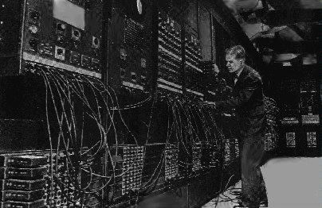
Лекция 1. История развития ОС (Доисторический период).
В 1942 году профессор электротехническй школы Мура Пенсильванского университета Джон Маучли представил проект "Использование быстродействующих электронных устройств для вычислений", который положил начало созданию первой электронной вычислительной машины ENIAC (Electronic Numerical Integrator and Computer). В 1943 году под руководством Маучли и Эккерта были начаты работы по созданию ENIAC, А демонстрация работы машины состоялась 15 февраля 1946 года.
Новая машина имела впечатляющие "параметры": применено 18 тысяч электронных ламп. Потребовалось помещение площадью 9x15 квадратных метров, масса - 30 т., энергопотребление - 150 кВт. ENIAC работал с тактовой частотой 100 кГц и выполнял операцию сложения за 0,2 мс, а умножения - за 2,8 мс, что было на три порядка быстрее, чем это могли делать релейные машины. Быстро обнажились недостатки новой машины. Использовалась десятичная система счисления вместо двоичной. Программа задавалась схемой коммутации триггеров на 40 наборных полях, на каждую требовалось несколько коммутационных шнуров. На перенастройку коммутационных полей уходили недели. При пробной эксплуатации выяснилось, что надежность машины очень низка - поиск неисправностей занимал от нескольких часов до нескольких суток. По своей структуре ЭВМ ENIAC напоминала механические вычислительные машины. Запоминающие регистры состояли из триггерных колец (по 10 триггеров на каждом кольце). Только 1 из триггеров возбуждался в определенный момент времени в соответствии с запоминаемой десятичной цифрой. Система переноса десятков в накопителях была аналогична предварительному переносу в машине Бэббиджа.

Slide 10
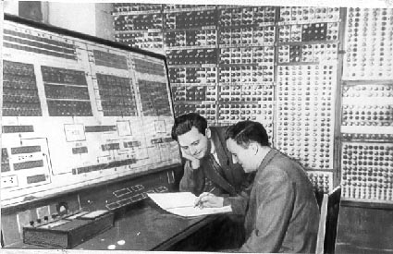
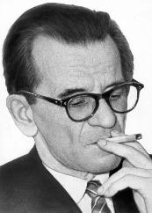
Лекция 1. История развития ОС (Первый период)
Первой отечественной ЭВМ была МЭСМ (малая электронная счетная машина), выпущенная под руководством Сергея Александровича Лебедева.
Её номинальное быстродействие—50 операций в секунду. Пробный пуск машины МЭСМ состоялся 6 ноября 1950 года, Регулярная эксплуатация началась 25.12.1951 года.
Первый период (1945-1955)
Все задачи организации вычислительного процесса решались вручную каждым программистом с пульта управления
Программа загружалась в память машины в лучшем случае с колоды перфокарт
Вычислительная система выполняла одновременно только одну операцию
Отладка программ велась с пульта управления
Первое системное ПО
В 1951-52 гг. возникают прообразы первых компиляторов с символических языков (Fortran и др.)
В 1954 г. Нэт Рочестер разрабатывает ассемблер для IBM-701
Первый период характеризуется крайне высокой стоимостью вычислительных систем, их малым количеством и низкой эффективностью использования (последовательная обработка)

Slide 11
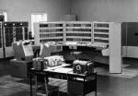
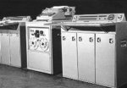
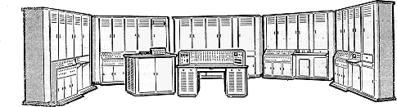
Лекция 1. История развития ОС (Второй период)
Второй период (1955-Начало 60-х)
Компьютеры на основе транзисторов;
Повышена надежность компьютеров
Снижение потребления электроэнергии
Упрощение систем охлаждения
Уменьшение размеров компьютеров
Удешевление эксплуатации и обслуживания
Начало использования ЭВМ
коммерческими компаниями
Бурное развитие алгоритмических языков (ALGOL-58, LISP, COBOL, ALGOL-60, PL-1 и т.д.)
Появление компиляторов, редакторов связей, библиотек математических и служебных подпрограмм
Упрощение процесса программирования
Разделение персонала на программистов и операторов, специалистов по эксплуатации и разработчиков вычислительных машин

Slide 12
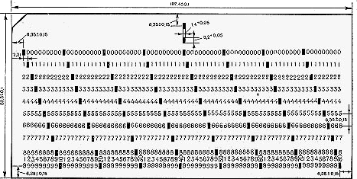
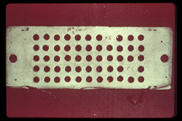
Лекция 1. История развития ОС (Второй период)
Изменился процесс прогона программ
Пользователь приносит программу с входными данными в виде колоды перфокарт (задание) и указывает требуемые для нее ресурсы
Оператор загружает задание в память машины и запускает его на исполнение
Полученные выходные данные печатаются на принтере, и пользователь получает их обратно
Для повышения эффективности использования компьютера задания с похожими требуемыми ресурсами собираются вместе, образуя пакет заданий
Первые системы пакетной обработки
Автоматизируют запуск одной программы из пакета за другой
Увеличивают коэффициент загрузки процессора
Формализованный язык управления заданиями
Программист сообщает системе и оператору, какую работу он хочет выполнить на вычислительной машине
Прообраз современных операционных систем
Системные программы, предназначенные для управления вычислительным процессом

Slide 13
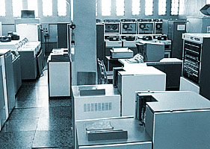
Лекция 1. История развития ОС (Третий период)
Третий период (Начало 60-х - 1980)
Компьютеры на основе интегральных микросхем; первые многозадачные ОС
Вычислительная техника становится более надежной и дешевой
Повышению эффективности использования процессорного времени мешает низкая скорость механических устройств ввода-вывода
Буферизация ввода/вывода
Вначале реальные операции ввода-вывода осуществлялись в режиме off-line
Затем - на том же компьютере, который производит вычисления
Spooling (Simultaneous Peripheral Operation On Line) или подкачка-откачка данных
Позволяет совместить реальные операции ввода-вывода одного задания с выполнением другого задания
Требует наличия аппарата прерываний

Slide 14
Лекция 1. История развития ОС (Третий период)
От магнитных лент к магнитным дискам
При обработке пакета заданий на магнитной ленте очередность запуска заданий определялась порядком их ввода
При обработке пакета заданий на магнитном диске появляется возможность выбора очередного выполняемого задания
Пакетные системы начинают заниматься планированием заданий
На счет то или иное задание выбирается в зависимости от наличия запрошенных ресурсов, срочности вычислений и т.д.
Мультипрограммирование - дальнейшее повышение эффективности использования процессора
Пока одна программа выполняет операцию ввода-вывода, процессор выполняет другую программу
Когда операция ввода-вывода заканчивается, процессор возвращается к выполнению первой программы
Требуется наличие в памяти нескольких программ одновременно
Каждая программа загружается в свой раздел оперативной памяти и не должна влиять на выполнение другой программы

Slide 15
Лекция 1. История развития ОС (Третий период)
Революция в строении вычислительной системы
Аппаратная поддержка
Реализация защитных механизмов
Программы пользователей не должны иметь самостоятельного доступа к распределению ресурсов
Привилегированные и непривилегированные команды
Переход управления от прикладной программы к ОС сопровождается контролируемой сменой режима
Защита памяти для изолирования конкурирующих пользовательских программ друг от друга, а ОС от программ пользователей
Наличие прерываний
Внешние прерывания оповещают ОС о том, что произошло асинхронное событие, например, завершилась операция ввода-вывода
Внутренние прерывания (исключительные ситуации) возникают, когда выполнение программы приводит к ситуации, требующей вмешательства ОС
Деление на ноль или попытка нарушения защиты

Slide 16
Лекция 1. Введение в ОС. Понятие ОС. История развития ОС.
Наиболее существенные изменения в ОС
Интерфейс между прикладной программой и ОС организуется в виде набора системных вызовов
Организация очереди из заданий в памяти и выделение процессора одному из заданий требуют планирования заданий
Для переключения процессора с одного задания на другое возникает потребность в сохранении содержимого регистров и структур данных, необходимых для продолжения выполнения задания, иначе говоря, контекста
Поскольку память является ограниченным ресурсом, требуются стратегии управления памятью, упорядочивающие процессы размещения, замещения и выборки информации из памяти
Для обеспечения санкционированного обмена данными между программами, нужны средства коммуникации
Для корректного обмена данными необходимо предусмотреть координацию программами своих действий, т.е. средства синхронизации

Slide 17
Лекция 1. Введение в ОС. Понятие ОС. История развития ОС.
Логическим развитием идей мультипрограммирования стали системы разделения времени
Процессор переключается между задачами не только на время операций ввода-вывода, но и просто по прошествии определенного интервала времени
Эти переключения происходят столь часто, что пользователи могут взаимодействовать со своими программами во время их выполнения, то есть интерактивно
Возможность одновременной работы многих пользователей на одной компьютерной системе

Slide 18
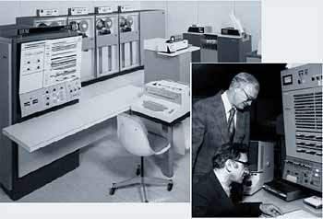
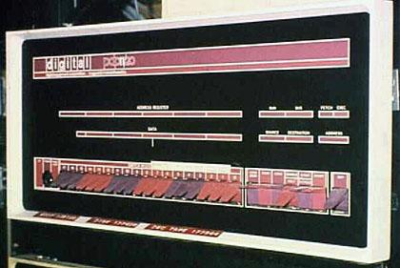
Лекция 1. Введение в ОС. Понятие ОС. История развития ОС.
Внешняя эволюция вычислительных систем
Идея создания семейств программно-совместимых машин, работающих под управлением одной и той же операционной системы
Первым таким семейством машин, построенных на интегральных микросхемах, явилась серия машин IBM/360
Превосходило машины второго поколения по критерию цена/производительность
За ней последовала линия компьютеров PDP, несовместимых с линией IBM, кульминацией которой стала PDP-11

Slide 19
Лекция 1. История развития ОС (Четвертый период)
Четвертый период (1980-настоящее время)
Персональные компьютеры; классические, сетевые и распределенные системы
Появление больших интегральных схем (БИС)
Возрастание степени интеграции и удешевление микросхем
Эра персональных компьютеров
Однопользовательский режим
Деградация архитектуры PC и их операционных систем
Потребность в "дружественном" ПО
Конец кастовости программистов
Со временем рост сложности и разнообразия задач, решаемых на персональных компьютерах, необходимость повышения надежности их работы привели к возрождению практически всех черт, характерных для архитектуры больших вычислительных систем

Slide 20
Лекция 1. История развития ОС (Четвертый период)
В середине 80-х стали бурно развиваться сети компьютеров, в том числе PC
Появились сетевые и распределенные операционные системы
В сетевой ОС пользователи знают о наличии другого сетевого компьютера и могут воспользоваться его ресурсами
В локальной ОС имеются программная поддержка сетевых интерфейсных устройств доступа к удаленным ресурсам
Эти дополнения существенно не меняют структуру операционной системы
Распределенная система внешне выглядит как обычная автономная система
Пользователь не знает и не должен знать, где хранятся его файлы и где выполняются его программы
Может не знать, подключен ли компьютер к сети
Внутреннее строение распределенной операционной системы существенно отличается от автономных систем
Автономные ОС будем называть классическими

Slide 21

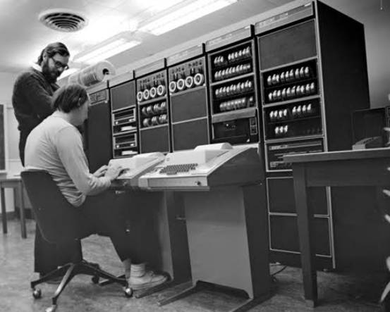
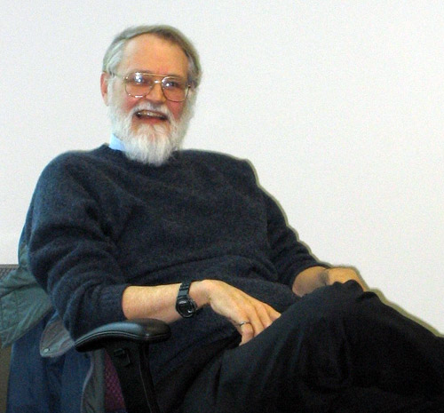
Лекция 1. Новая история ОС
Краткая историческая справка
1965-1969 | Разработка ОС Multics (Bell Labs, General Electric). Кен Томпсон и Деннис Ритчи
1969 | Создание компьютерной игры "Space Travel" ( Кен Томпсон). Перенос Усовершенствованной файловой системы с GE-645 на PDP-7
1969 | Создание ARPANET
1971 | Выпуск первой редакции UNIX (Uniplexed Information and Computing System -Брайн Керниган).
1972 | Выпуск второй редакции UNIX (Язык B на базе BCPL - автор Кен Томпсон).
1973 | Добавление в язык B системы типов. Создание языка С (Деннис Ритчи)
1974 | System Network Architecture (SNA)
1974 | В июле Томпсон и Ритчи опубликовали в журнале Communications of the ACM историческую статью "UNIX Timesharing Operating System"

Slide 22
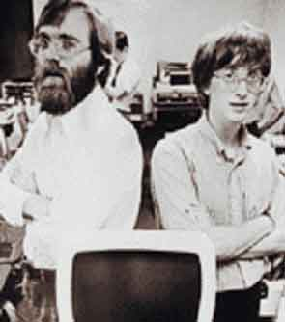
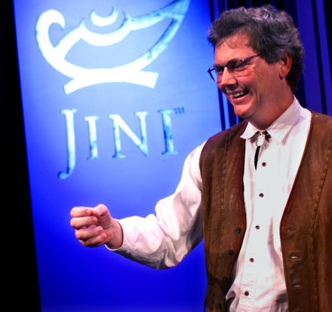
Лекция 1. Новая история ОС
1975 | Билл Гейтс и Пол Аллен создали фирму Microsoft
1976 | Создание библиотеки STDIO. Установка UNIX V6 в университете Беркли (дипломник Билл Джой). Создание BSD (Berkeley Software Distribution). Добавление компилятора Pascal и редактора ex (vi).
1976 | Официальная дата рождения компьютерного пиратства. В печати публикуется открытое письмо Билла Гейтса, который жалуется на незаконное использование програмного обеспечения, выпускаемого Microsoft, обладателями первых микрокомпьютеров.
1977 | Ричард Миллер, Джюрис Рейндфельдс (кафедра ВТ в университете Воллонгонга - Австралия) выполнили перенос UNIX на платформу InterData 7/32
1977 | Microsoft выпускает новый программный продукт - Microsoft FORTRAN для компьютеров с операционной системой CP/M
1979 | Начало работ над TCP/IP

Slide 23
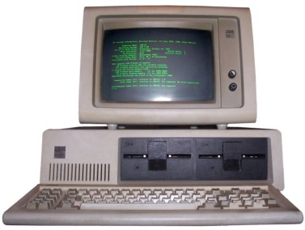
Лекция 1. Введение в ОС. Понятие ОС. История развития ОС.
1980 | Разработка стандарта Ethernet
1980 | Microsoft перекупает продукт Seattle Computer Products QDOS и дорабатывает его. Так появляется MS-DOS. В том же году Microsoft выпускает новую версию другой операционной системы XENIX OS.
1980 | Выпуск BSD 4.1
1981 | Microsoft заканчивает работу над MS-DOS.
1982 | Microsoft заключает соглашение с Apple о разработке програмного обеспения для компьютеров Macintosh и выпускает новые версии MS-DOS - 1.1 и 1.25. Основные новшества - поддержка флоппи-дисководов на 320 кбайт.
1983 | Принятие протокола TCP/IP в качестве военного стандарта
1983 | Microsoft представляет текстовый редактор Multi-Tool Word для DOS и первую мышь серии Microsoft mouse стоимостью 200 $. В ноябре официально анонсировалась первая версия Microsoft Windows.

Slide 24

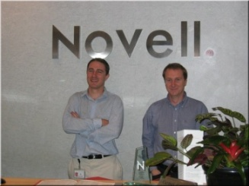
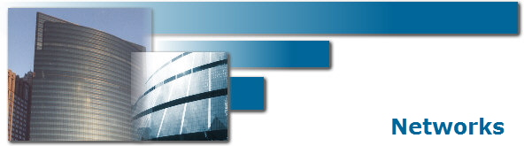
Лекция 1. Новая история ОС
1983 | Создание OS-NET компании Novell. Звезда на базе Motorolla 68000. Специализация функций файл-сервера
1983 | Выпуск UNIX System V (AT&T Bell Labs). Появление семафоров, очередей сообщений и разделяемой памяти
1984 | MSDOS 3.1 Введение средств блокировки файлов и записей
1984 | Разработка Microsoft Networks
1984 | Microsoft работает над первыми версиями электонной таблицы Excel для PC & Macintosh и представляет MS-DOS 3.0 и 3.1, поддерживающие жесткие диски объёмом до 10 Мбайт и флоппи-диски - 1,2 Мбайта, а также сетевой режим
1985 | Разработка стандарта Token Ring
1985 | Появление Advanced Netware (Novell)
1985 | Microsoft наконец-то выпустил первую версию Windows и первую программу для неё - графический редактор In'A'Vision. С большой задержкой появляется и долгожданный Microsoft Excel для Macintosh.

Slide 25
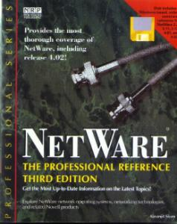
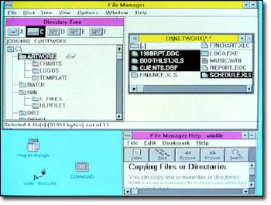
Лекция 1. Новая история ОС
1987 | UNIX System V Release 3 (SVR3). Появление межпроцессных взаимодействий, распределенного доступа к файлам
1987 | Совместный проект Microsoft и IBM OS/2 - первая многозадачная ОС для ПЭВМ Intel 286. Сетевые оболочки LAN-Manager, LAN-Server. Разработка протокола NetBIOS
1988 | NetWare 2.15
1988 | Windows 3.0
1988 | Дэвид Катлер переходит в MicroSoft и возглавляет отдел по созданию сетевой ОС 90-х годов
1988 | Microsoft выпускает пакет Microsoft Office для Macintosh.
1990 | Практически все ОС стали сетевыми. Появились специальные ОС для решения коммуникационных задач (IOS CISCO)

Slide 26
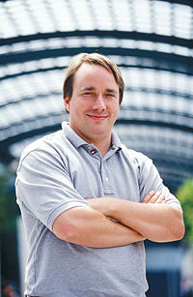
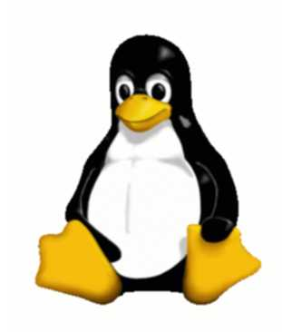
Лекция 1. Новая история ОС
1990 | Nowell NetWare 3.1
1991 | 5-го октября Торвальд Линус объявил первую "официальную" версию Linux, версия 0.02. В это время Linux уже мог выполнять bash (the GNU Bourne Again Shell) и gcc (the GNU C compiler).
1992 | OS/2 2.0
1992 | Microsoft выпускает DOS 6.0 и Windows 3.1.
1993 | NetWare 4.0
1993 | Windows NT 3.1
1993 | Разработано ядро Linux версии 0.99

